Slide 1

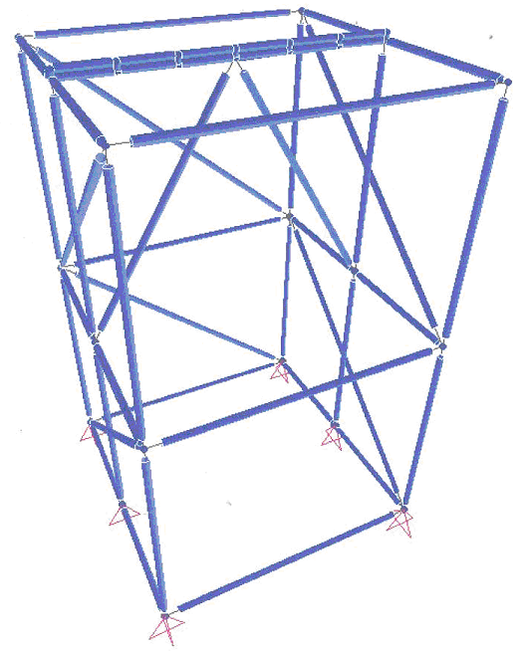
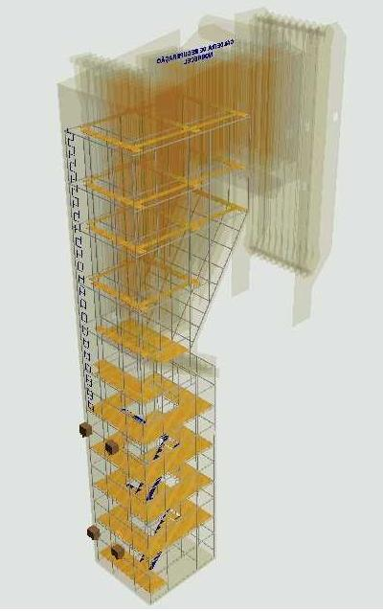

GRUPO SESMT CONTREX SERVIÇOS LTDA
NR 18

Slide 2
APRESENTAÇÃO DA EMPRESA
Somos uma empresa com seis anos de mercado, sediada em Aracruz – ES e especializada na produção, montagem e locação de andaimes industrial, contamos com um serviço completo de engenharia de andaimes, onde contemplam projeto estrutural e projeto tridimensional, e recebemos a certificação como fornecedor qualificado PRODFOR.
Possuímos Sede e instalações próprias, equipada com todo maquinário necessário para a fabricação, instalado em uma área de 2.450 m², e área construída (galpão) e sede administrativa de 800 m², com o anexo que já esta em obras.

Slide 3
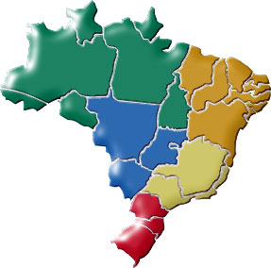
BAHIA PULP
VERACEL
SUZANO
CENIBRA
RIPASA
CONTREX - SEDE
ARCEL - ARACRUZ
NOBRECEL
LWARCEL
ARCEL GUAÍBA

Slide 4
Conteúdo Programático
Definição andaime
Material utilizado na montagem
Tipos de andaime
Normas aplicaveis ao andaime
Procedimentos de montagem
Suportação de Peso
Segurança na montagem
Epi’s utilizados na montagem
Cuidados na montagem
Fase da atividade X Risco X medidas preventivas
Fotos de insegurança

Slide 5
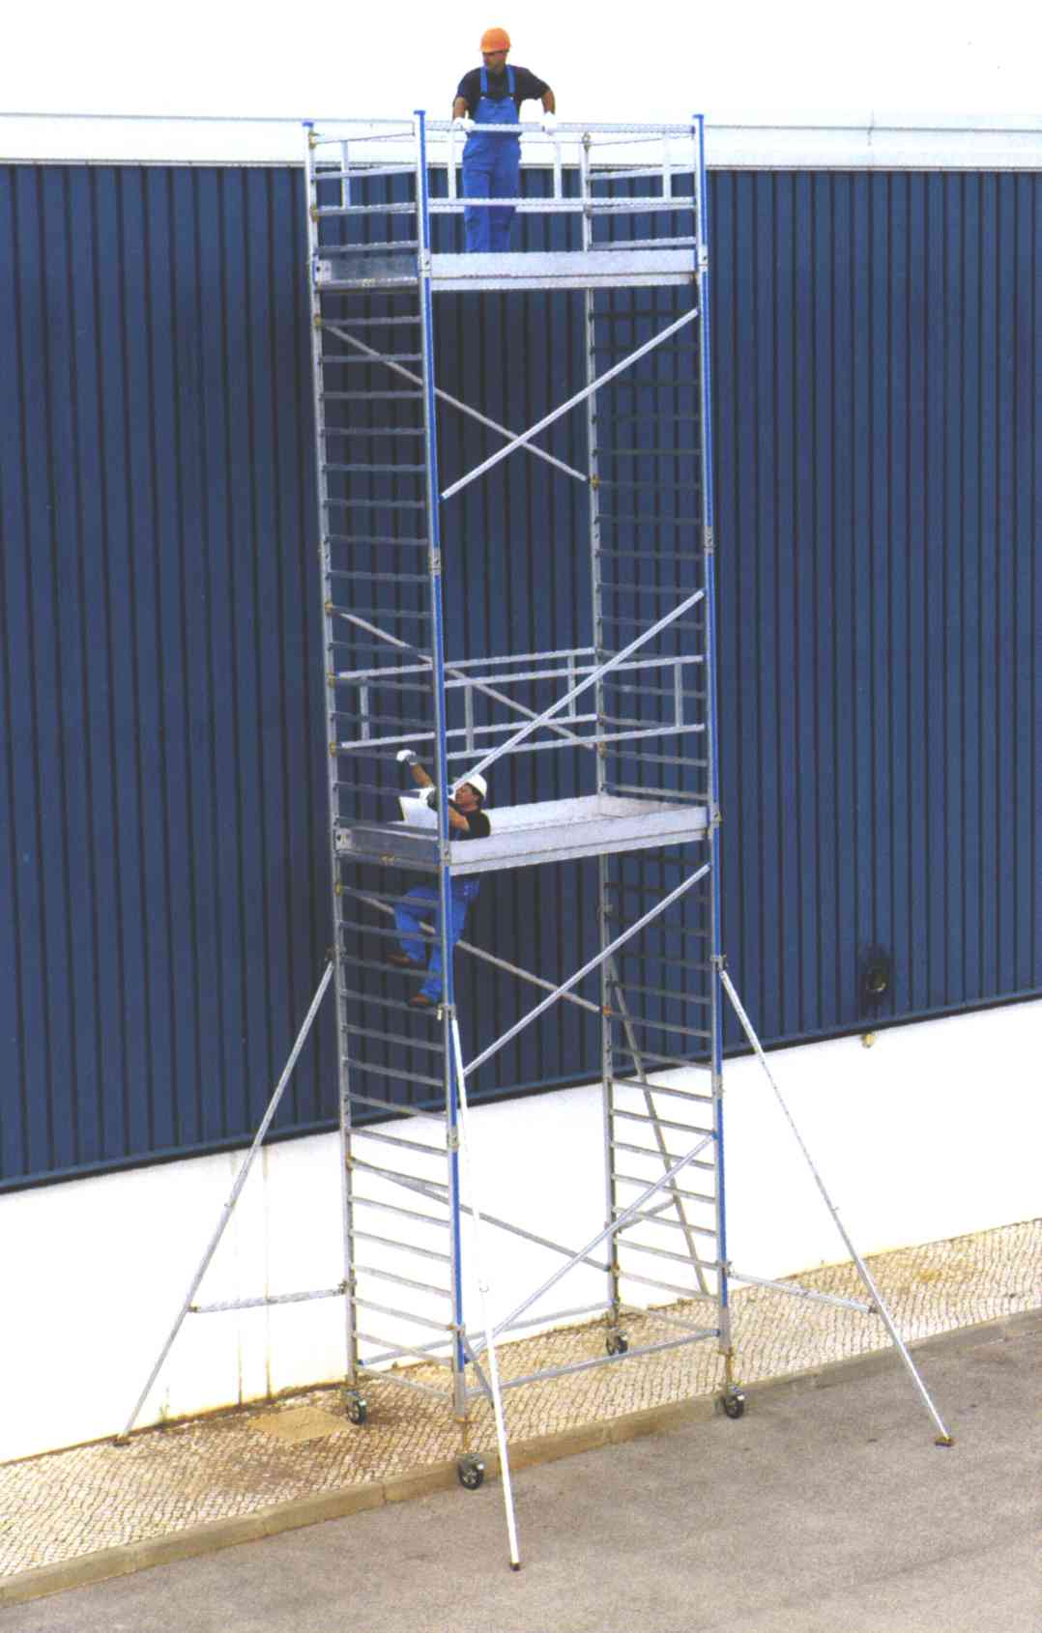
Andaime
Plataforma necessária à execução de trabalhos em lugares elevados, onde não possam ser executados em condições de segurança a partir do piso.

Slide 6
Material utilizado na Montagem de andaime:
  Travessa
  Braçadeiras fixas e giratórias
  Tubos
  Postes Teclit e Contrex
  Placa de base
  Placa de base Regulável
  Rodízios
  Escadas de Marinheiro
  Luvas
  Pranchões de madeira e alumínio
  Rodapé

Slide 7
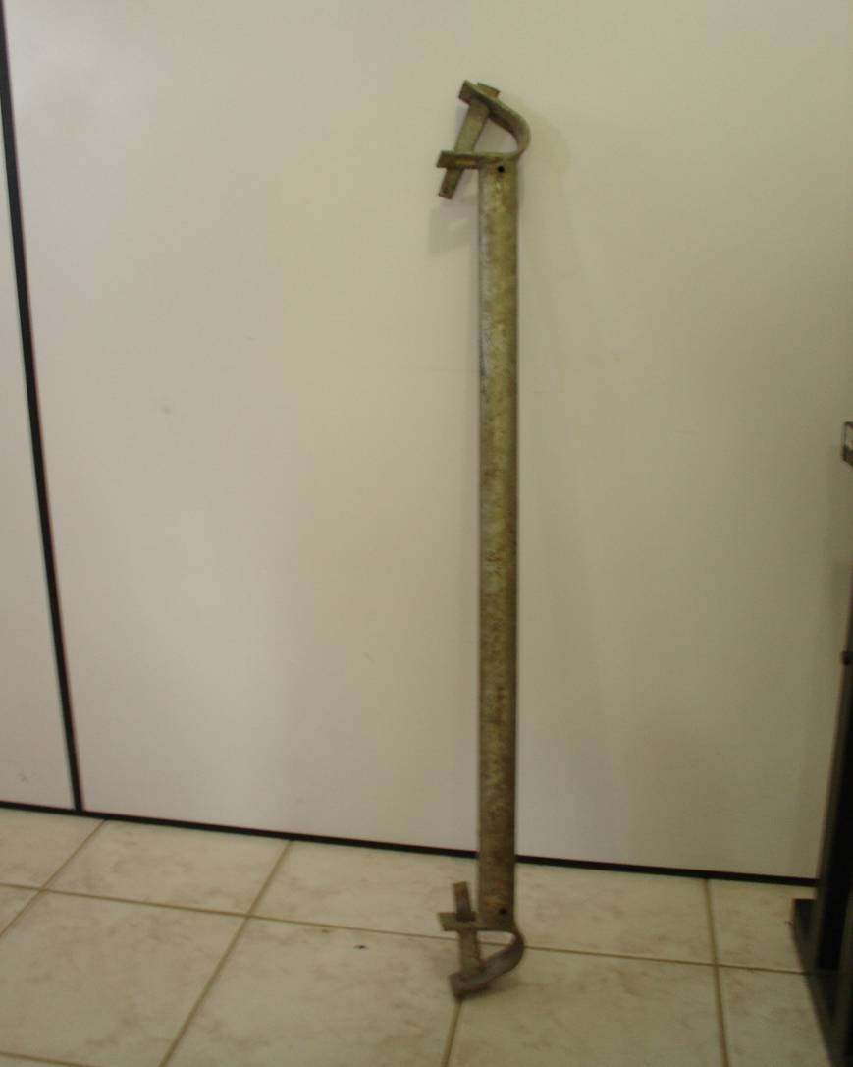
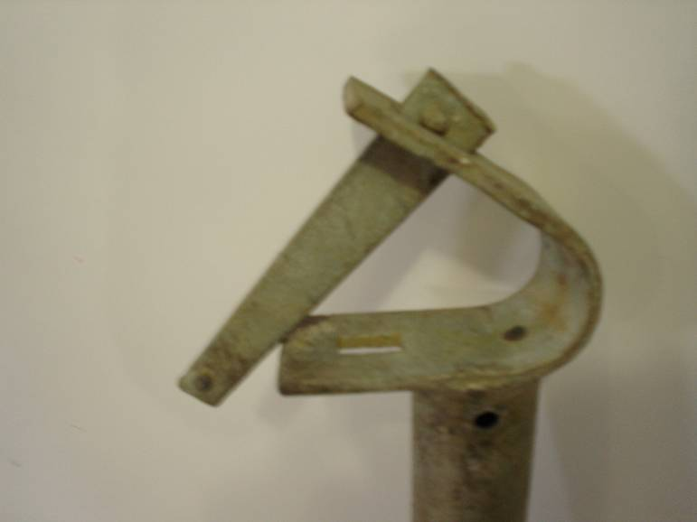
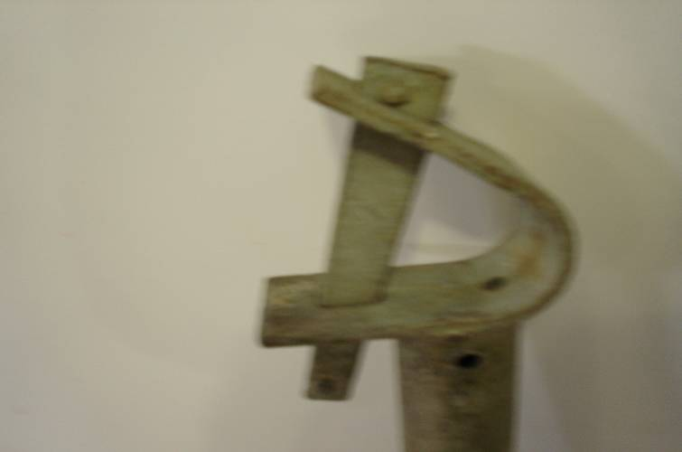
Travessa
Peça dotada de sistema de encaixe, através de cunha, sendo usada em tubos e postes auxiliando no travamento da estrutura do andaime.
Cabeça da Travessa
Cunha
Travessa

Slide 8
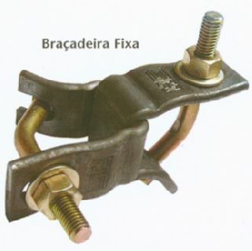
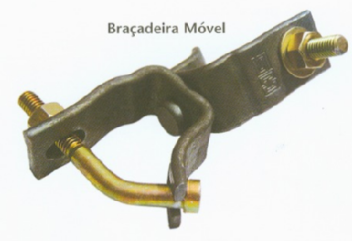
Braçadeira Fixa e Giratória
Peça confeccionada em aço especifico a sua aplicação, utilizada para unir tubos, travessas e postes.
  Braçadeira Fixa: Utilizado para 90 graus entre as partes
  Braçadeira Giratória: Utilizado para qualquer ângulo entre as partes

Slide 9
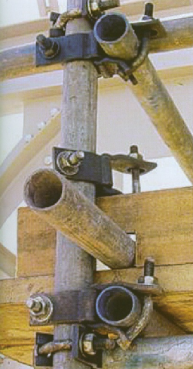

Tubos
Canal cilíndrico de aço com diâmetro Nominal de 1 ½”, diâmetro externo de 48,3 mm e espessura variando de 2,65 mm a 3,05 mm .
Tubos
Braçadeiras

Slide 10
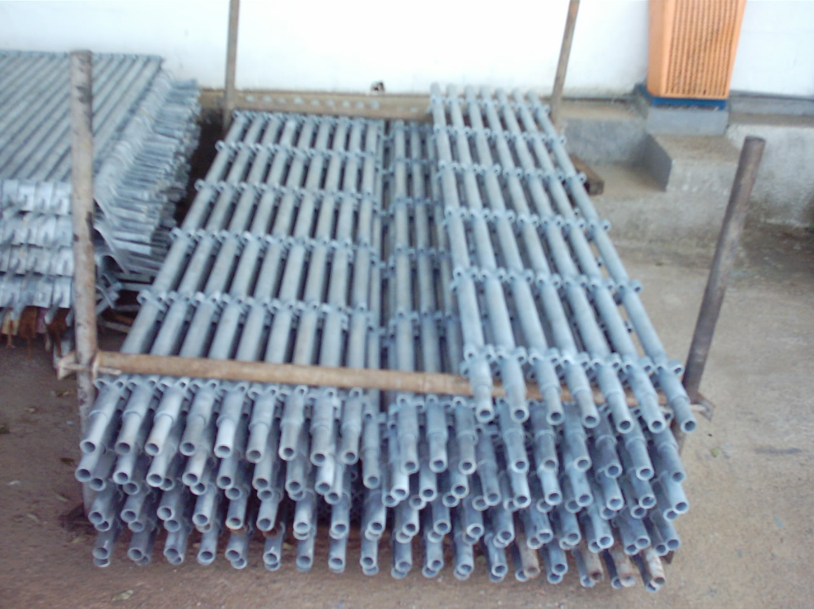
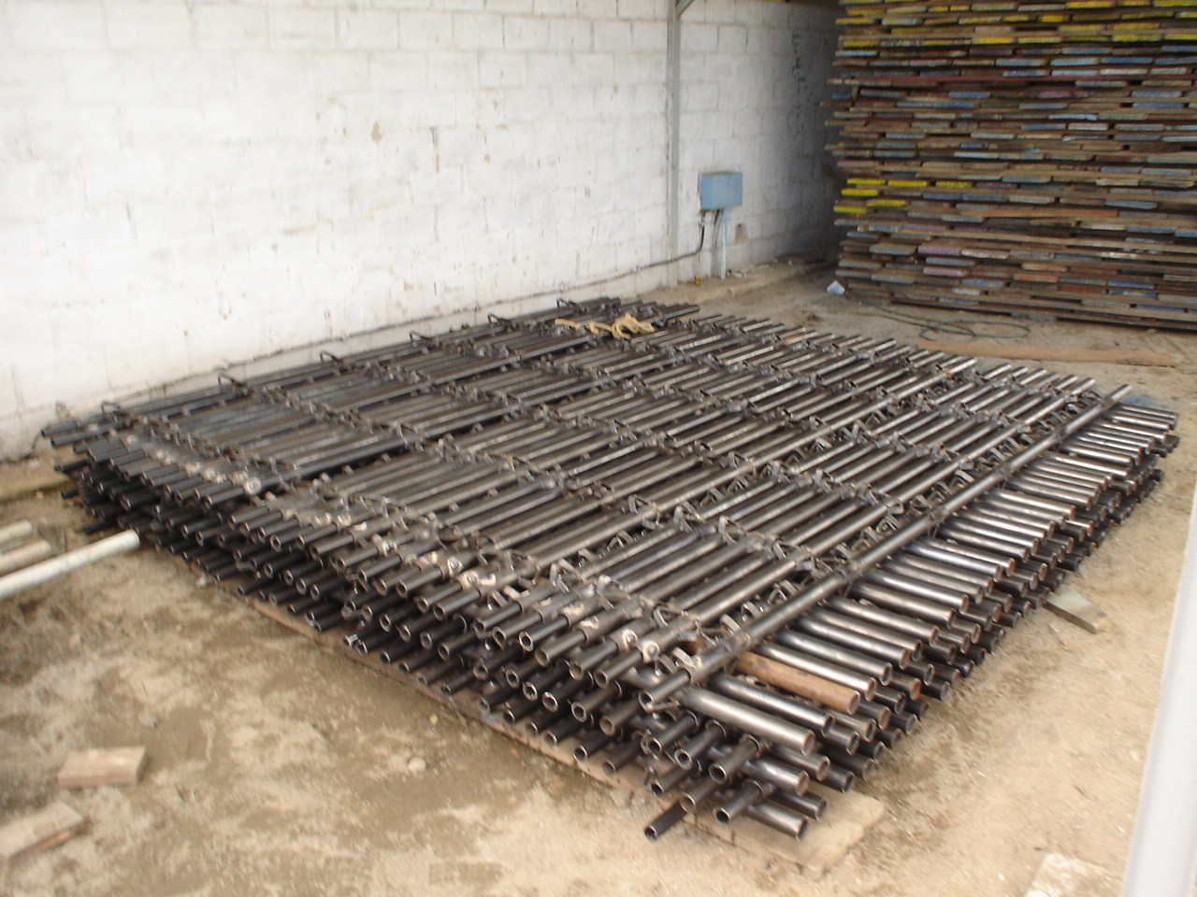
Poste Teclit e Contrex
Haste de aço, presa verticalmente no solo para servir de suporte às estruturas do andaime.
Poste Contrex
Poste Teclit

Slide 11
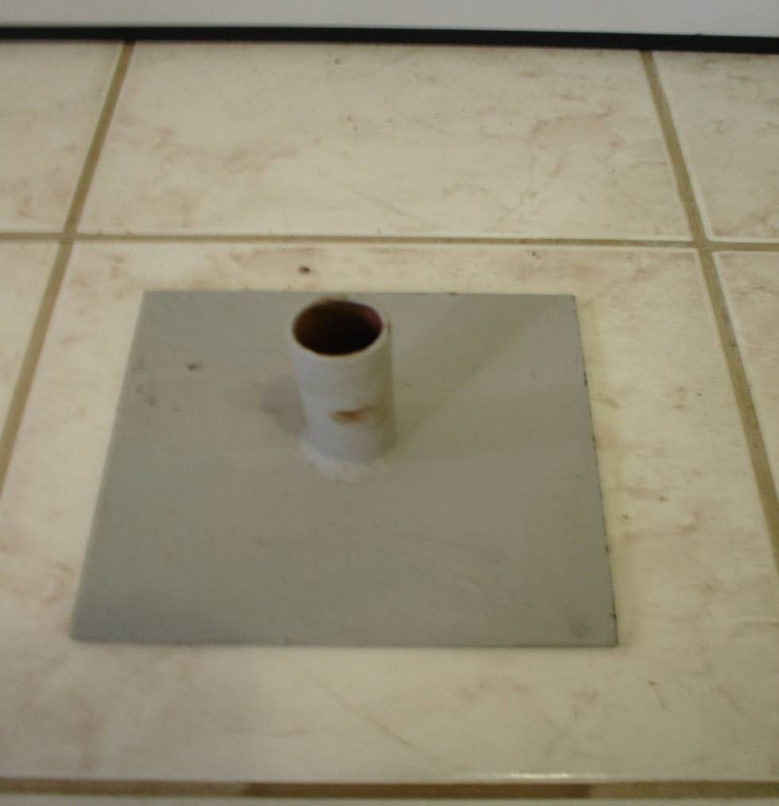
Placa de Base
Chapa de aço com pino no centro ou ressalto para apoio do tubo e distribuição da carga aplicada ao solo .
Pino central
Chapa de aço

Slide 12
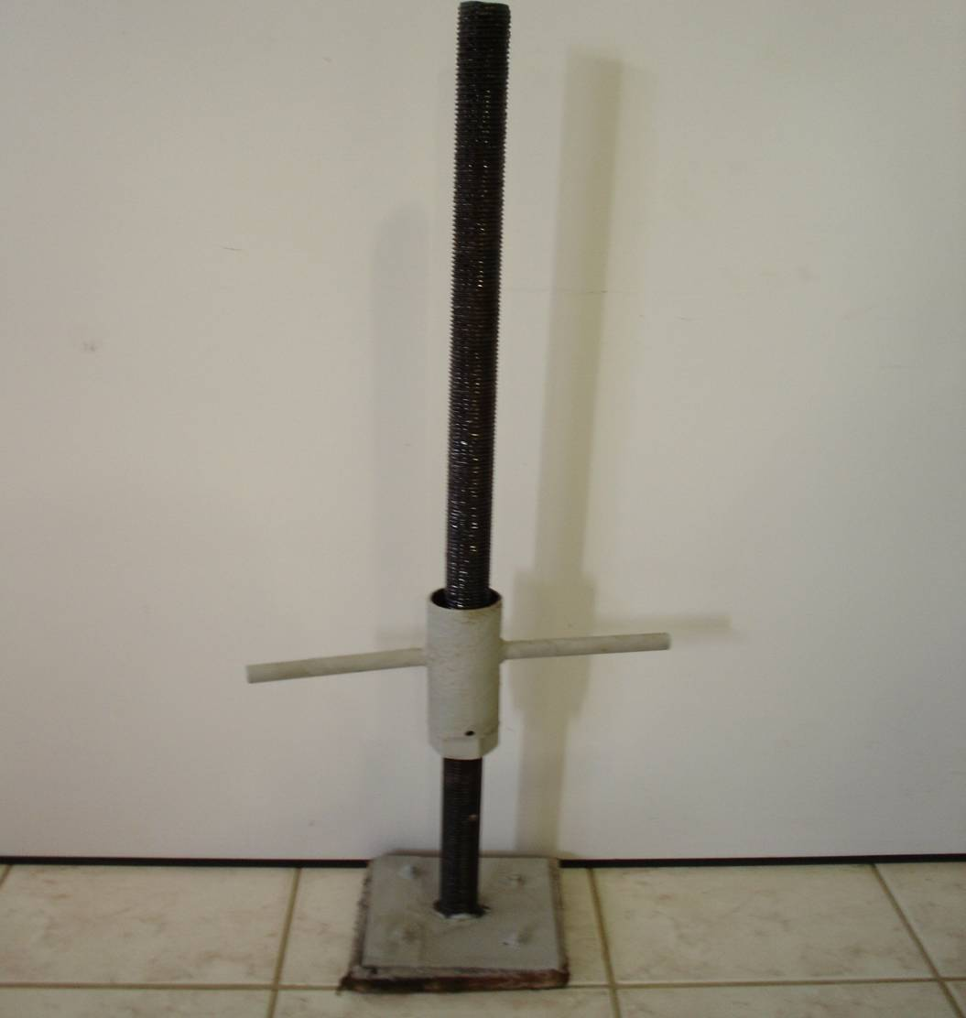
Placa de base regulável
Chapa de aço com uma barra roscada no centro para apoio do tubo e nivelamento da estrutura girando o pino soldado à uma porca sextavada, utilizados também para transferir a carga do poste para o solo.
Rosca
Chapa de aço

Slide 13
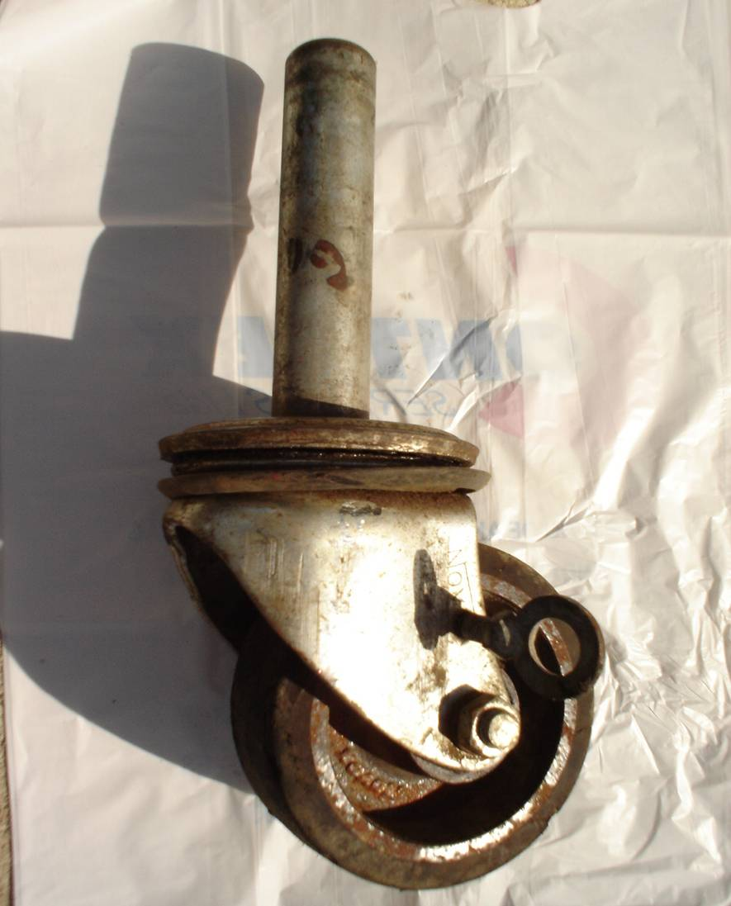
Rodízio
Roda metálica, afixada aos pés dos andaimes, para que seja possível deslocá-los na horizontal com facilidade, dotados de trava de segurança.
Pino
Trava de segurança

Slide 14
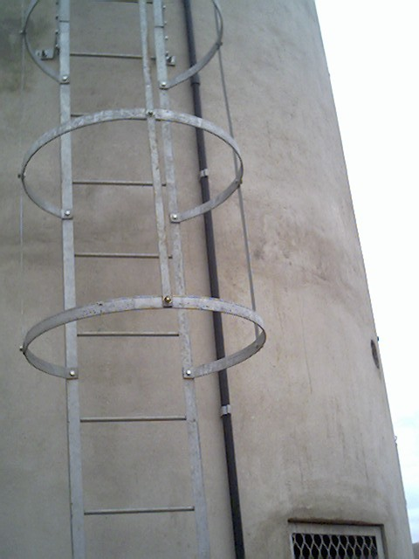
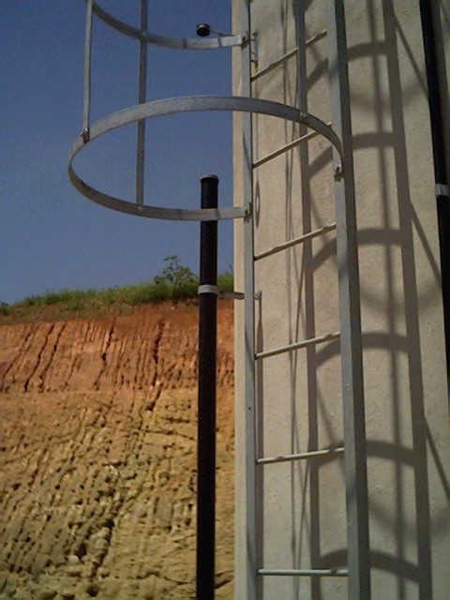
Escada de marinheiro
Estrutura fixa ou móvel constituída de gaiola protetora e uma série de degraus e por onde se sobe ou desce para acessar plataformas de trabalho.
Gaiola protetora

Slide 15
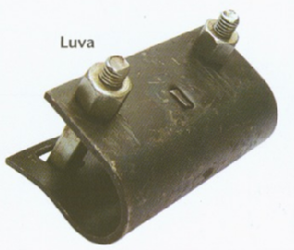
Luva
Peça tubular utilizada para conexão de tubos
Entrada para os tubos

Slide 16
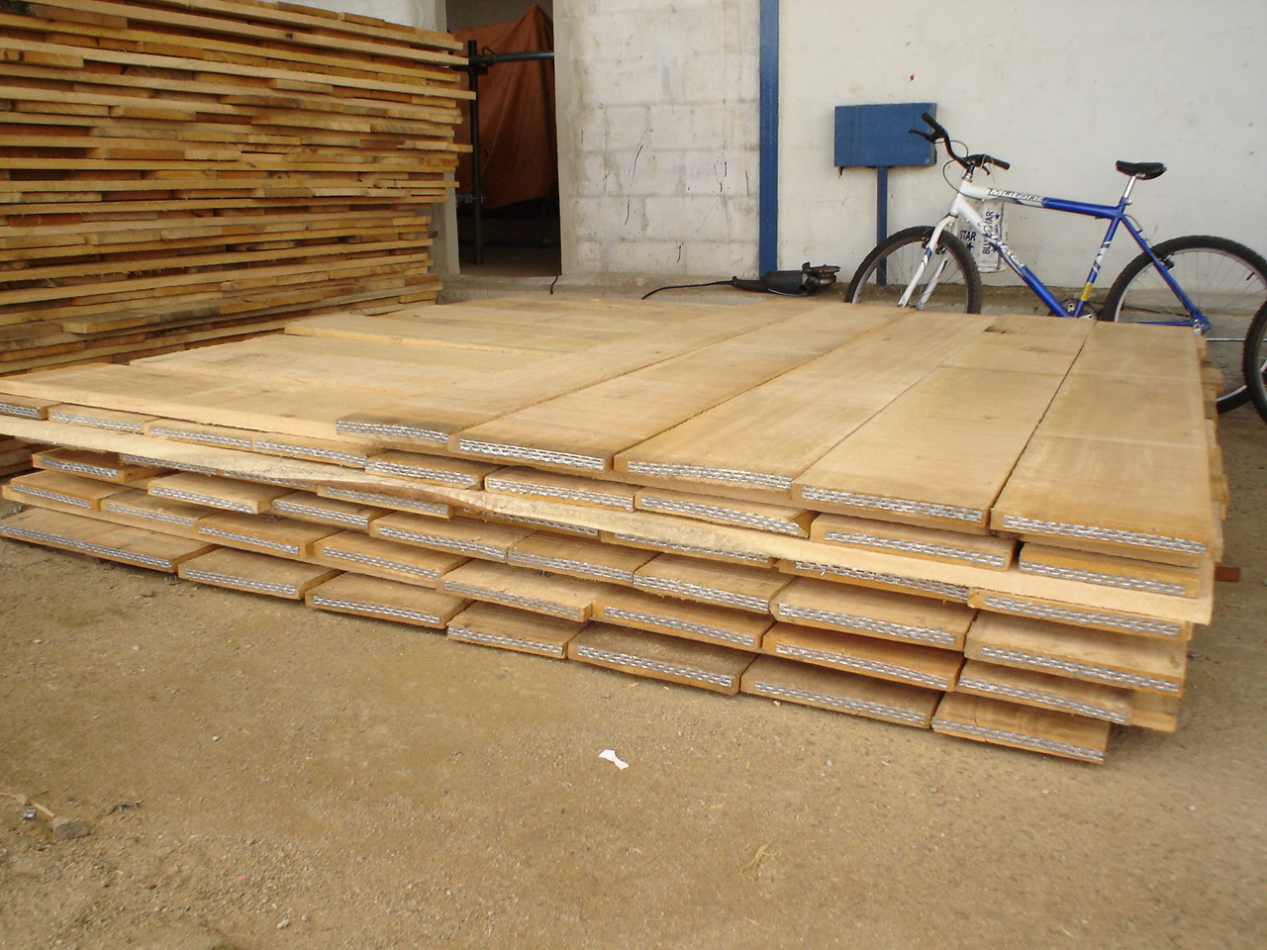
Pranchões de madeira
Tábuas utilizadas para “ forrar” os andaimes.

Slide 17
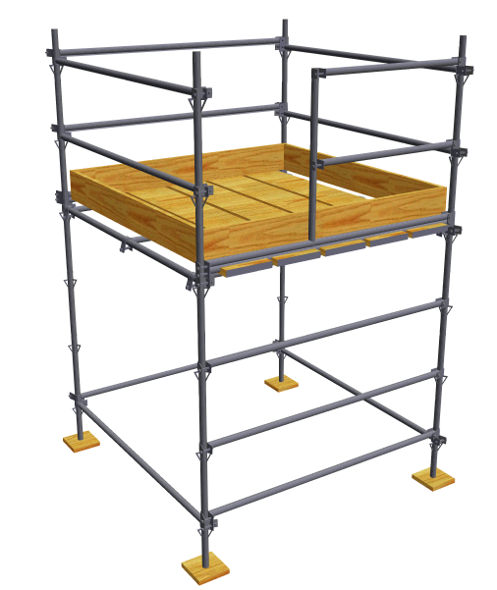
Rodapé
Parte integrante do andaime localizado abaixo do guarda-corpo, afim de prevenir queda de materiais abaixo do andaime.
Rodapé

Slide 18
Tipos de andaimes ( NBR 6494 )
  Andaimes suspensos mecânico
  Andaimes em balanço
  Andaimes simplesmente apoiados
    Fixos
    Móveis

Slide 19
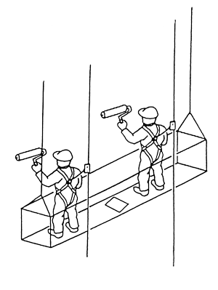
Andaimes suspensos mecânicos
Andaime em que o estrado é sustentado por travessas metálicas ou de madeira, suportado por meio de cabos de aço, movimentando-se no sentido vertical com auxilio de guinchos.
Estrado

Slide 20
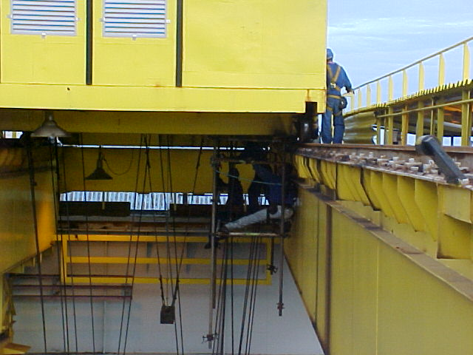
Andaimes em balanço
Andaimes que se projetam para fora da construção suportados por vigamentos ou estruturas em balanço, que tenham sua segurança garantida, seja por engastamento ou por sistema de contrabalanceamento.
Andaime em Balanço

Slide 21
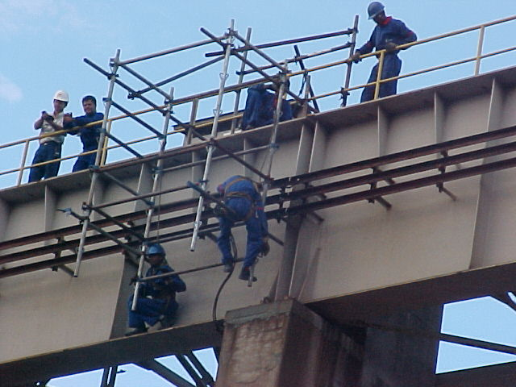

Slide 22
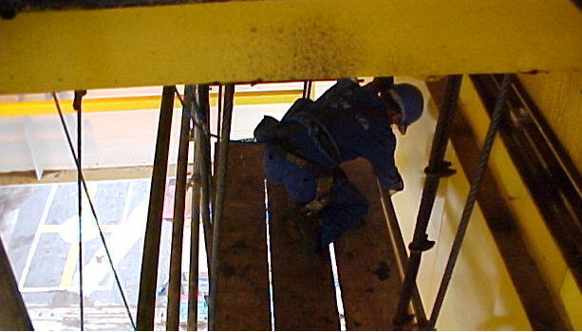

Slide 23
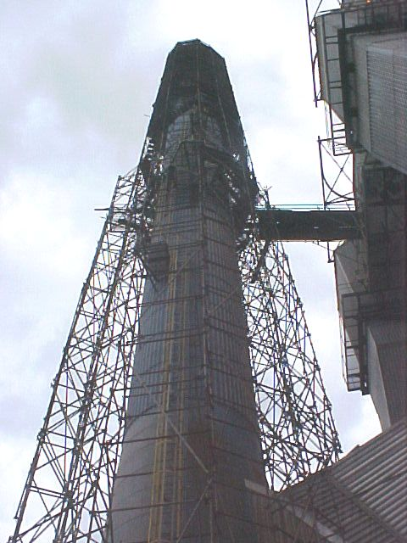
Andaimes simplesmente apoiados
A diferença entre os andaimes fixos e móveis é a presença ou não do rodizio que permitirá o deslocamento horizontal do andaime.
Andaime na chaminé

Slide 24

Normas aplicáveis ao andaime
NR 18 da Portaria 3.214 – Itens 18.15, 18.13.5, 18.12.5 e 18.36.5.
NBR 6494 da ABNT – Segurança nos andaimes

Slide 25
Resumo das Normas

Slide 26
DEFINIÇÕES NR-18
18.15. Andaimes.
18.15.1. O dimensionamento dos andaimes, sua estrutura de sustentação e fixação, deve ser realizado por profissional legalmente habilitado.
18.15.2. Os andaimes devem ser dimensionados e construídos de modo a suportar, com segurança, as cargas de trabalho a que estarão sujeitos.
18.15.3. O piso de trabalho dos andaimes deve ter forração completa, antiderrapante, ser nivelado e fixado de modo seguro e resistente.
18.15.4. Devem ser tomadas precauções especiais, quando da montagem, desmontagem e movimentação de andaimes próximos às redes elétricas.
18.15.5. A madeira para confecção de andaimes deve ser de boa qualidade, seca, sem apresentar nós e rachaduras que comprometam a sua resistência, sendo proibido o uso de pintura que encubra imperfeições.
18.15.5.1. É proibida a utilização de aparas de madeira na confecção de andaimes.

Slide 27
18.15.6. Os andaimes devem dispor de sistema guarda-corpo e rodapé, inclusive nas cabeceiras, em todo o perímetro, conforme subitem 18.13.5, com exceção do lado da face de trabalho.
18.15.7. É proibido retirar qualquer dispositivo de segurança dos andaimes ou anular sua ação.
18.15.8. É proibida, sobre o piso de trabalho de andaimes, a utilização de escadas e outros meios para se atingirem lugares mais altos.
18.15.9. O acesso aos andaimes deve ser feito de maneira segura.
Andaimes Simplesmente Apoiados
18.15.10. Os montantes dos andaimes devem ser apoiados em sapatas sobre base sólida capaz de resistir aos esforços solicitantes e às cargas transmitidas.
18.15.11. É proibido trabalho em andaimes apoiados sobre cavaletes que possuam altura superior a 2,00m e largura inferior a 0,90m .
18.15.12. É proibido o trabalho em andaimes na periferia da edificação sem que haja proteção adequada fixada à estrutura da mesma.

Slide 28
18.15.13. É proibido o deslocamento das estruturas dos andaimes com trabalhadores sobre os mesmos.
18.15.14. Os andaimes cujos pisos de trabalho estejam situados a mais de 1,50m de altura devem ser providos de escadas ou rampas.
18.15.15. O ponto de instalação de qualquer aparelho de içar materiais deve ser escolhido, de modo a não comprometer a estabilidade e segurança do andaime.
18.15.16. Os andaimes de madeira não podem ser utilizados em obras acima de 3 pavimentos ou altura equivalente, podendo ter o lado interno apoiado na própria edificação.
18.15.17. A estrutura dos andaimes deve ser fixada à construção por meio de amarração e entroncamento, de modo a resistir aos esforços a que estará sujeita.
18.15.18. As torres de andaimes não podem exceder, em altura, 4 (quatro) vezes a menor dimensão da base de apoio, quando não estaiadas.

Slide 29
Andaimes Móveis
18.15.26. Os rodízios dos andaimes devem ser providos de travas, de modo a evitar deslocamentos acidentais.
18.15.27. Os andaimes móveis somente poderão ser utilizados em superfícies planas.
Andaimes em Balanço
18.15.28. Os andaimes em balanço devem ter sistema de fixação à estrutura da edificação capaz de suportar 3 (três) vezes os esforços solicitantes.
18.15.29. A estrutura do andaime deve ser convenientemente contraventada e ancorada, de tal forma a eliminar quaisquer oscilações.

Slide 30
DEFINIÇÕES NBR - 6494
1 Objetivo
1.1 Esta Norma fixa as condições exigiveis de segurança dos andaimes quanto à sua condição estrutural, bem como de segurança das pessoas que neles trabalham e transitam.
1.2 Esta Norma se aplica aos andaimes que servem para auxiliar o desenvolvimento vertical das construções, bem como aqueles que operam em construções já elevadas para efeito de reparos, reformas, acabamentos, pinturas, torres de acesso, outros.
1.3 Esta Norma não se aplica à segurança de terceiros, a qual deve ser regida por legislação específica dos órgãos públicos competentes.
1.4 Esta Norma abrange os andaimes conforme a seguinte classificação:
a) andaimes suspensos mecânicos,
- pesados;
- leves;
b) andaimes em balanço;
c) andaimes simplesmente apoiados,
- fixos;
-móveis
Nota : Os andaimes não incluidos nesta classificação devam ser objeto de projeto e/ou cálculo elaborado por profissional devidamente habilitado s atender ás condições de segurança estabelecidas nesta Norma.

Slide 31
2 Definições
Para os efeitos desta Norma são adotadas as definições de 2.1 a2.1.3.
2.1 Andaimes
Plataformas necessárias à execução de trabalhos em lugares elevados, onde não possam ser executados em condições de segurança a partir do piso. São utilizados em serviços de construção, reforma, demolição, pintura, limpeza e manutenção.
2.1.1 Andaimes suspensos mecânicos
Andaimes, pesados ou leves, em que o estrado é sustentado por travessas metálicas ou de madeira, suportado por meio de cabos de aço, movimentando-se no sentido vertical com auxilio de guinchos.
2.1.1.1 Andaimes suspensos, mecânicos-pesados
Andaimes cuja estrutura e dimensões permitem suportar cargas de trabalho de 4 kPa (400 kgf/m2) no máximo, respeitando os fatores de segurança de cada um dos seus componentes.

Slide 32
2.1.1.2Andaimes suspensos, mecânicos-leves
Andaimes cuja estrutura e dimensões permitem suportar carga total máxima de trabalho de 3 kN (300 kgf), respeitando os fatores de segurança de cada um dos seus componentes.
Nota: Entende-se como carga de trabalho a somatória das cargas de materiais, ferramentas e pessoas sobre o andaime.
2.1 .2 Andaimes em balanço
Andaimes que se projetam para fora da construção são suportados por vigamentos ou estruturas em balanço, que tenham sua segurança garantida, seja por engastamento ou outro sistema de contrabalançamento no interior da construção, podendo ser fixos ou deslocáveis.
2.1.3 Andaimes simplesmente apoiados
Andaimes cuja estrutura trabalha simplesmente apoiada, podendo ser fixos ou deslocáveis horizontalmente.

Slide 33
3 Condições gerais
As seguintes condições devem ser observadas.
3.1 Projeto e construção dos andaimes
3.1.1 Todos os andaimes devem ser projetados para resistir às solicitações a que estarão submetidos.
3.1.2 Todos os andaimes devem ter dispositivos de segurança apropriados ao tipo de trabalho a ser executado.
3.1.3 Todo o equipamento utilizado deve ser de boa qualidade e encontrar-se em bom estado de uso, atendendo às normas brasileiras.
3.1.4 Os projetos de andaimes devem indicar as cargas admissíveis de trabalho.
3.1.5 Os andaimes não devem receber cargas superiores às especificadas em projeto e a sua carga deve ser repartida de modo uniforme e sem obstruir a circulação de pessoas.
3.1.6 O acesso ao andaime, em fase de montagem e desmontagem, deve ser interditado a todos, com exceção da equipe responsável pelo serviço.
3.1.7 O vão livre do piso deve estar de acordo com a sua resistência, e com as cargas que vai suportar, não sendo permitidas flechas superiores a 1/200 do vão.

Slide 34
3.1.8 Os pisos em pranchas ou tábuas devem apoiar-se preferencialmente sobre três travessas com dispositivos em suas extremidades para evitar o escorregamento. No caso de apoio sobre duas travessas, a fixação das extremidades é obrigatória. A madeira empregada na execução dos pisos deve ser de boa qualidade, seca e sem nós ou rachaduras.
3.1.8.1 Transversalmente, as pranchas ou tábuas devem ser colocadas lado a lado, sem deixar vãos ou intervalos, de modo a cobrir toda a largura do piso, e fixadas para evitar qualquer deslocamento.
3.1.8.2 Pisos em tábuas de 0,025 m de espessura não podem ter vãos maiores que 2,00 m, e devem ser travados entre si. Para vãos até 1,50 m, não é obrigatório o travamento.
3.1.8.3As emendas das pranchas ou tábuas devem ser por justaposição, devendo haver sempre uma travessa sob cada ponta. Em casos excepcionais, é permitida a emenda por sobreposição, desde que sobre uma travessa e com pelo menos 0,20 m para cada lado (ou seja, uma sobreposição de, no mínimo, 0.40 m). Nestes casos, é obrigatória a sinalização adequada do local (indicando a existência de degrau e pintura de uma faixa de alerta no piso), bem como afixação cuidadosa das pontas, de modo a não permitir que fiquem levantadas do piso.
3.1.8.4 As pranchas ou tábuas não devem ter mais de 0,20 m de balanço.

Slide 35
3.1.9 Os pisos não devem ser lisos, e mesmo sendo metálicos, devem apresentar rugosidade suficiente para não permitir o escorregamento de calçados, mesmo quando úmidos.
3.1.10 Todos os andaimes extemos devem ter seu piso fixado, de modo a evitar quedas provocadas pelo vento.
3.1.11 Os pisos para execução dos trabalhos devem estar na horizontal.

Slide 36
3.2 Segurança e proteção nos andaimes
3.2.1 Os andaimes devem ser munidos, sobre todas as faces externas, de guarda-corpos, colocados a 0,50 me 1,00 m acima do estrado e, de rodapés de no mínimo 0,15 m de altura, nos níveis de trabalho. O conjunto do guarda-corpo deve resistir a uma carga horizontal pontual de 35ON aplicada em sua parte superior mais desfavorável, sem deformação permanente. O guarda-corpo deve ser sempre fixado de modo a não se deslocar em qualquer direção, sob hipótese alguma.
3.2.2 Quando houver possibilidade de queda de pessoa que estiver trabalhando no estrado do andaime em direção à face interna, deve ser prevista proteção adequada de guarda-corpo.
3.2.3 Quando os intervalos entre montantes forem inferiores a 1,00 m, os guarda-corpos referidos em 3.2.1 e 3.2.2 poderão ser em correntes ou cabos, respeitadas as alturas.
3.2.4 Nos andaimes suspensos, o vão entre o guarda-corpo e o rodapé deve ser fechado, inclusive nas cabeceiras, com tela ou qualquer outro material equivalente.
3.2.4.1 Além do fechamento entre o guarda-corpo e o piso, deve ser colocada tela ao longo de toda a periferia externa, para prevnir queda de objetos. A tela utilizada não deve ter malha maior que 25 mm.
3.2.5 O local de trabalho e todos os acessos devem ser convenientemente iluminados.

Slide 37
3.2.6 Devem ser tomadas precauções especiais, durante a montagem, movimentação e utilização de andaimes próximos às redes elétricas. Toda a fiação elétrica para iluminação e força utilizada em andaimes deve ser em cabo isolado.
3.2.7 Quando necessário, os andaimes devem ser protegidos e sinalizados contra o impacto de veículos e equipamentos,
3.2.8 Os andaimes suspensos devem ser convenientemente ancorados, de maneira que estejam protegidos contra oscilações em qualquer sentido,
3.2.9 As plataformas dos andaimes suspensos leves devem distanciar-se no máximo 0,30 m da superficie de trabalho.
3.2.10 Os cabos utilizados nos andaimes suspensos devem ser de comprimento tal que, para a posição mais baixa do estrado, restem pelo menos duas voltas sobre cada tambor.
3.2.11 A roldana-guia do cabo de suspensão deve rodar livremente e o seu sulco deve ser mantido em bom estado de limpeza e conservação, bem como deve ser dimensionado adequadamente para o diâmetro do cabo.
3.2.12 Os dispositivos de suspensão devem ser inspecionados antes do início dos serviços, por pessoa qualificada.

Slide 38
3.3 Segurança na utilização dos andaimes
3.3.1 Toda precaução deve ser tomada para evitar queda de objetos dos andaimes. Não deve haver empilhamento de material sobre os andaimes.
3.3.2 Toda a sobra de material deve ser retirada, acondicionada adequadamente ou através da utilização de dutos de descarga.
3.3.3 Toda a movimentação vertical de componentes e acessórios para a montagem elou desmontagem de andaimes deve ser feita através de cordas ou sistemas próprios de içamento. Não é permitido lançar peças em queda livre.
3.3.4 Não se deve permitir que pessoas trabalhem em andaimes sob intempéries, tais como chuva ou vento forte.
3.3.5 Os serviços em andaimes nunca devem ser realizados por uma única pessoa. Deve haver pelo menos uma outra pessoa no local de serviço para auxiliá-la em caso de emergéncia.
3.3.6 Equipamentos de proteção individual, como capacetes, cinturões de segurança, outros, devem ser utilizados sempre que necessários. Estes equipamentos devem estar em bom estado e à disposição dos trabalhadores a qualquer tempo.
3,3,7 As pessoas que trabalham em andaimes suspensos a mais de 2,00 m do solo devem estar com os cinturões de segurança, com sistemas trava-quedas, ligados a um cabo de segurança, com sua extremidade superior fixada na construção, independente da estrutura do andaime.
3.3.8 Deve haver a proteção com tela dos andaimes, para aparar a queda eventual de materiais, bem como com plataforma de proteção na altura do primeiro pé-direito.

Slide 39
4.4 Andaimes em balanço
4.4.1 Os andaimes em balanço não incluem as plataformas sustentadas por cabos de aço.
4.4.2 O sistema de fixação do andaime em balanço à estrutura existente deve garantir que o momento resistente seja no mínimo igual a três vezes o momento solicitante,
4.4.3 A estrutura do andaime em balanço deve ser calculada e projetada para as cargas solicitantes, em cada caso.
4.4.4 Durante a montagem deve ser garantida área totalmente bloqueada à circulação, sob a sua projeção ampliada em 3,00 m para cada lado.
4.4.5 Todos os elementos do andaime devem ser fixados, não sendo permitidas, sob hipótese alguma, peças soltas.
4.4.6 A estrutura do andaime deve ser convenientemente contraventada e ancorada, obtendo-se ausência total de oscitações.

Slide 40
4.5 Andaimes simplesmente opoiados
4.5.1 Podem ser metálicos ou de madeira e devem ter os montantes apoiados sobre bases capazes de resistir às cargas transmitidas, e compatíveis com a resistência do solo.
4.5.2 A estrutura deve ser convenientemente contraventada e ancorada ou estaiada, obtendo-se ausência total de oscilações. A freqüência dessas amarrações para os andaimes de fachada deve ser de no minimo uma para cada 36,00 m2, distando entre si no máximo 6,00 m em ambas as direções. Os montantes devem estar perfeitamente aprumados.
4.5.3 É permitido o trabalho em andaimes apoiados sobre cavaletes, desde que sua altura não ultrapasse 2,00 m do piso em que se apóia, e sua largura seja no mínimo igual a 0,60 m.
4.5.4 Em andaimes de madeira recomenda-se que os montantes não tenham seção com lado menor que 0,075 m ou diâmetro inferior a 0,085 m, contraventados, e que sua allura não exceda a 12,00 m, sem projeto específico. Os pregos utilizados em andaimes de madeira nunca devem ser menores que 18 x 27(3 mmx 60 mm).
4.5.5 Em andaimes metálicos os montantes devem ter espessura de parede mínima igual a 2,65 mm e diâmetro mínimo de 42,20 mm1.
4.5.6 As plataformas de serviço nos andaimes devem ter uma largura mínima de 0,60 m com altura livre mínima de 1,75 m.
4.5.7 Antes de se instalar qualquer aparelho de içar material, deve ser escolhido o ponto de aplicação, de modo a não comprometer a estabilidade e segurança do andaime.

Slide 41
4.5.8 Todo o andaime deve prever acesso adequado para o pessoal em todos os niveis, sem comprometer a livre circulação e a segurança das pessoas. Os acessos verticais devem ser em escada, podendo ser do tipo marinheiro, incorporada ao sistema de andaime ou através de torre de acesso própria.
4.5.9 Os andaimes móveis devem prever que o sistema utilizado na movimentação do conjunto (rodizios ou similares) resista a pelo menos uma vez e meia o peso médio do andaime com sobrecargas. No caso de rodizios, estes nâo podem ser de diâmetro menor que 0,13 m, e devem ser providos de trava.
4.5.10 A estrutura do andaime móvel deve prever contraventamento conveniente para suportar os esforços durante a sua movimentação, sem se deformar, e ser fixada e amarrada antes de sua utilização,
4.5.11 O andaime móvel deve ser formado por um conjunto rígido, sem elementos soltos que podem representar riscos de queda ou desmonte durante a sua movimentação. Durante a movimentação deve ser observado que o conjunto esteja perfeitamente equilibrado, sem risco de tombamento. Não deve ser permitida a movimentação de andaimes com pessoas, ou materiais soltos, em qualquer ponto deste.
4.5.12 Nenhum andaime móvel pode ter a sua altura maior que quatro vezes a menor dimensão da base.

Slide 42
4.5.13 Para andaimes móveis de madeira, a ligação entre montantes, travessas, contraventos e longarinas deve ser obrigatoriamente com parafusos passantes, tipo francês ou máquina.
4.5.14 Os andaimes móveis devem estar permanentemente travados, exceto no momento de seu deslocamento.

Slide 43
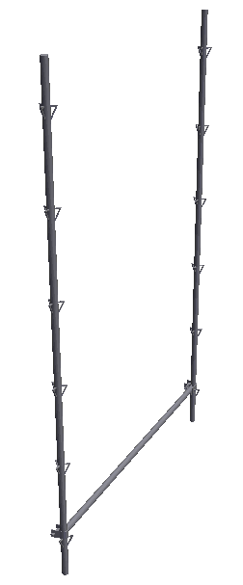
Montagem de andaimes
Primeiro Passo
Deve-se posicionar 02 postes na distância desejada, para que seja travada a travessa nos postes.
Poste
Travessa

Slide 44
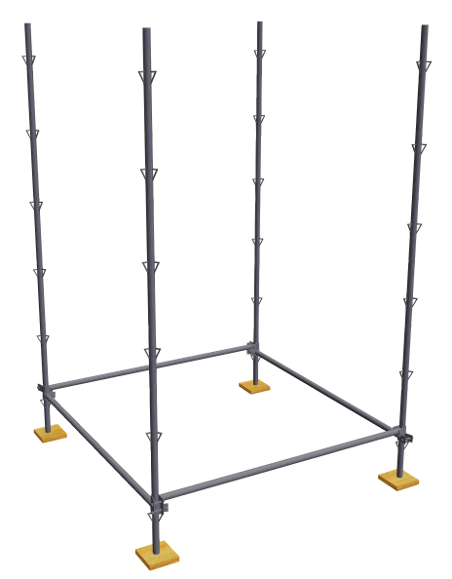
Montagem de andaimes
Segundo Passo
Após travados os 02 postes da fase inicial, puxa-se a segunda travessa para se colocar o terceiro poste, formando assim o ” L”, que irá facilitar a colocação do quarto poste, travando-as em seguida. Após serem travados e fechado o anel do andaime, deve-se colocar os calços de madeira, para melhor distribuir as cargas do andaime ao solo.
A cada 2 m deve ser formado um anel para travar o andaime.
Anel
“ L “
Calço de madeira

Slide 45
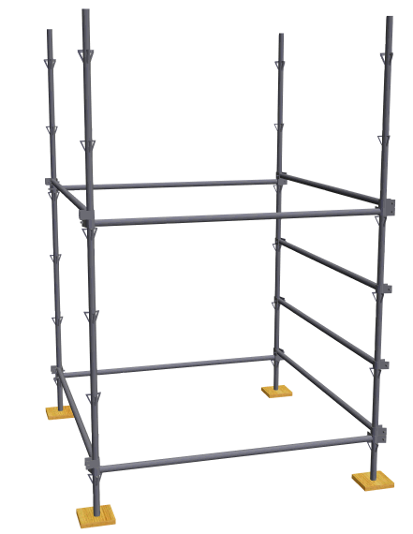
Montagem de andaimes
Terceiro Passo
Completadas as fases anteriores, deve-se dar atenção ao acesso à plataforma do andaime, ou seja, formar a escada de acesso colocando travessas na posição da orelha do poste travando-as em seguida.
Após definir o nível do piso de trabalho, deve-se colocar e travar as travessas na posição das orelhas do poste, formando o anel superior, para que seja colocada as tábuas em seguida, esta fase é chamada de “forrar “ os adaimes.
Escada de acesso
Plataforma de trabalho

Slide 46
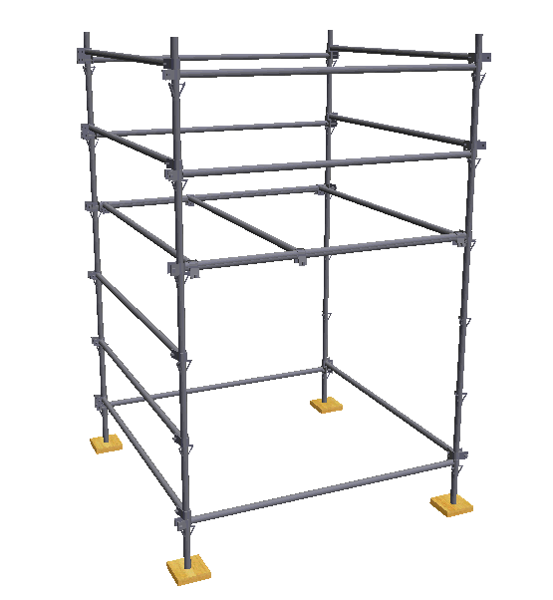
Montagem de andaimes
Guarda-corpo
Quarto Passo
Colocar e travar as travessas para que seja formado os guarda-corpos na plataforma de trabalho. Todo andaime deve dispor de guarda-corpo duplo.
Colocar quebra vão nas travessas de apoio as tábuas para dar maior segurança ao usuário do andaime.
Quebra vão

Slide 47
Montagem de andaimes
Rodapé
Quinto Passo
Estamos já na fase final da montagem, devemos formar a plataforma de trabalho, colocando tábuas e travando-as em seguida com as travessas, travando-as sob as pontas das tábuas.
Travadas as tábuas, deve-se colocar o rodapé na plataforma de trabalho.
Agora o andaime já esta pronto para ser usado com segurança.
Travessa travando as tábuas

Slide 48
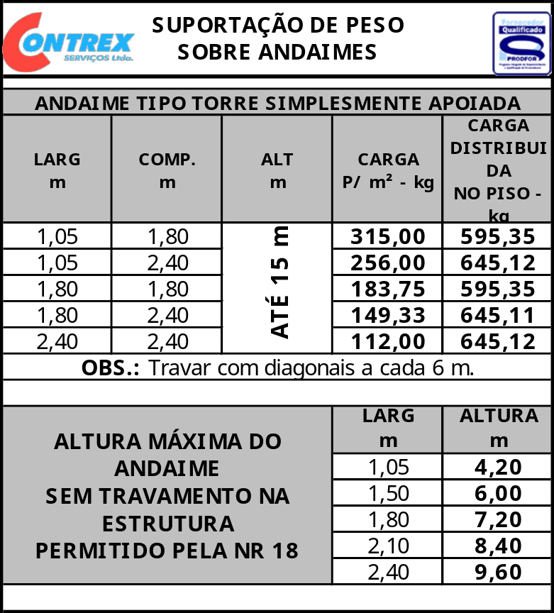

Tabela de Suportação de Peso

Slide 49
Segurança na Montagem de Andaimes
NR 6 – Equipamento de Proteção Individual
De acordo com a NR-6 da Portaria nº 3214 de 8 de junho de 1978, do Ministério do Trabalho e Emprego, considera-se Equipamento de Proteção Individual – EPI:
“Todo dispositivo de uso individual destinado a proteger a saúde e a integridade física do trabalhador.”
A empresa é obrigada:
  Fornecer aos empregados, gratuitamente, EPI adequado ao risco;
  Em perfeito estado de conservação e funcionamento;
  Treinar o trabalhador sobre o uso adequado, guarda e conservação.

Slide 50
Segurança na Montagem de Andaimes
CLT – Consolidação das Leis de Trabalho / Capítulo V – Segurança e Medicina do trabalho / Seção IV - do equipamento de proteção individual
Art.166 - A empresa é obrigada a fornecer aos empregados, gratuitamente, equipamento de proteção individual adequado ao risco e em perfeito estado de conservação e funcionamento, sempre que as medidas de ordem geral não ofereçam completa proteção contra os riscos de acidentes e danos à saúde dos empregados.
Não uso dos EPI’s
Considerar o EPI um empecilho à produção;
Considerar o EPI uma ofensa a suas habilidades;
Considerar que o EPI reduz seus movimentos;

Slide 51
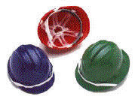





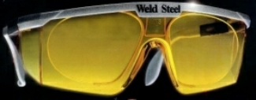
Epi’s utilizados na Montagem
Capacete
Protetor auricular
Óculos de segurança

Slide 52
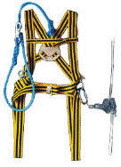
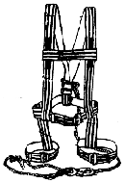
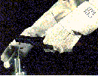
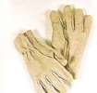
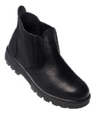
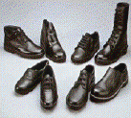
Montagem de andaimes
Cinto de Segurança PQD
Luva de vaqueta
Calçado em couro

Slide 53

A não utilização do EPI, resulta em lesões sérias.
O EPI ameniza a lesão, mais o acidente pode ocorrer.

Slide 54
Cuidados na montagem
Sempre amarrar a chave catraca, afim de evitar que em caso de queda acidental, atinja alguém.
Isolar toda a área durante a montagem e desmontagem, com corda de cizal e placas de segurança.
Seguir os procedimentos de segurança na montagem.
Não improvisar recursos ao andaime. Cada material tem sua função e deve ser utilizado ao qual foi projetado.
Sempre certificar-se que a área a ser montada está segura para realizar a montagem.
Não montar andaimes obstruindo hidrantes, válvulas, painéis, rotas de fuga. Atenção deve ser tomada para áreas próximo a rede elétrica.
Manter comunicação entre os montadores, principalmente durante a entrega de material.

Slide 55
Fases da Atividade
1- TRANSPORTAR/ INSTALAR MATERIAL
Riscos
1.1- Lesões diversas/ Prensamentos/ Corpo estranho nos olhos
1.2- Queda de material no trajeto
1.3- Queda de materiais/ Rompimento de cabos/ Queda de pessoas na movimentação vertical
Medidas Preventivas
1.1.1- Não permanecer em posição de risco, expondo partes do corpo
1.1.2- Utilizar luvas de proteção, óculos de segurança contra impacto, botina e capacete.
1.1.3- Utilizar somente ferramentas em perfeito estado de conservação.
1.2.1- Posicionar/ fixar corretamente todo o material no caminhão/ carro de mão.
1.3.1- Verificar se os cabos, cintas manilhas e demais equipamentos estão em perfeito estado de conservação.
1.3.2- Somente efetuar operação de equipamentos de guindar empregados treinados e credenciados.
1.3.3- Verificar se os equipamentos são compatíveis com o tipo e peso da carga a ser movimentada.
1.3.4- Utilizar cinto de segurança durante o manuseio de materiais no fosso das talhas e manter controle da talha fixado com alça.

Slide 56
Fases da Atividade
2- MONTAGEM E DESMONTAGEM DE ANDAIMES
Riscos
2.1- Contato com materiais cortantes e perfurantes/ Prensamentos/ Corpo estranho nos olhos
2.2- Queda de pessoas/ Queda de materiais
2.3- Danificar equipamentos, instrumentos etc
Medidas Preventivas
2.1.1- Não expor partes do corpo em posição de possíveis prensamentos
2.1.2- Utilizar EPI’s específicos.
2.1.3- Utilizar preferencialmente tubos para fixação dos pranchões de andaime.
2.1.4- Imediatamente após a retirada de pranchões ou outros materiais travados com pregos efetuar a retirada dos pregos e acondicionamento em caixas específicas ou rebater-los.
2.2.1- Utilizar cinto de segurança com talabarte duplo, estando sempre com, pelo menos, uma das cordas de segurança atracadas em pontos de ancoragem firmes, se necessário instalar cabo guia.
2.2.2- As ferramentas utilizadas durante a montagem e desmontagem deverão estar amarradas.
2.2.3- A montagem de andaimes deverá ser efetuada somente por profissionais capacitados.
2.2.4- Toda a área de risco deverá estar devidamente isolada e sinalizada quanto aos riscos existentes.
2.2.5- Não permanecer sob peças elevadas manualmente ou cargas suspensas.
2.2.6- Não fixar o cinto de segurança em tubulações de fibra, eletrodutos e leitos de cabos.
2.3.1- Manter atenção ao movimentar materiais para não atingir instrumentos, cabos etc.
2.3.2- Verificar com a operação e registrar as interferências com os equipamentos da área.

Slide 57
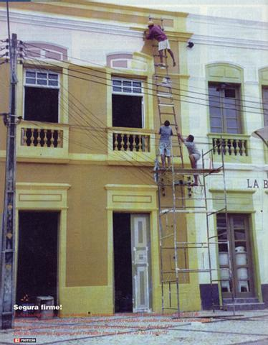
Fotos de Insegurança

Slide 58
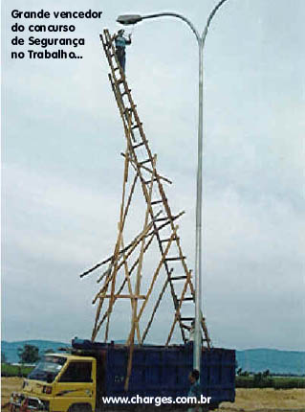
Fotos de Insegurança

Slide 59

Fotos de Insegurança

Slide 60
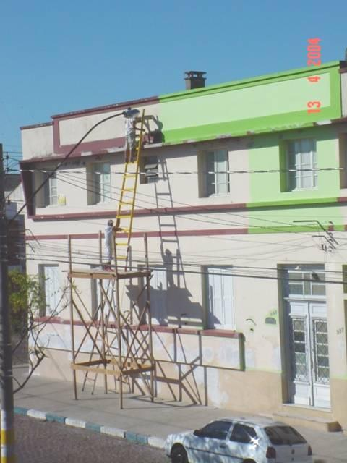
Fotos de Insegurança

Slide 61
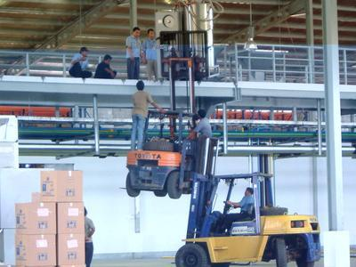
Fotos de Insegurança

Slide 62


